Slide 1
Listas Encadenadas
Capítulo 12
Informática II

Slide 2



Estructuras de Datos - ¿Para qué sirven?
El objetivo de las estructuras de datos es poder ordenar la información de la mejor manera para su explotación.
Ejemplo:
Enero 2018 - Amazon lista 3 billones de productos mundialmente
Feb 2019 - Twitter tiene 321 millones de usuarios activos diarios
Feb 2019 - Youtube 1.9 billones de usuarios mensuales

Slide 3
Estructuras de Datos - ¿Para qué sirven?
Las estructuras de datos son colecciones de datos estructurados que nos permiten utilizar su contenido de una manera más eficiente.
Hay muchas estructuras de datos en las Ciencias Computacionales, por ejemplo:
Arreglos (Arrays)
Listas encadenadas (Linked Lists)
Filas (Queues)
Pilas (Stacks)
Árboles binarios (Trees)
Cada estructura de datos tiene sus usos y ventajas específicas.

Slide 4
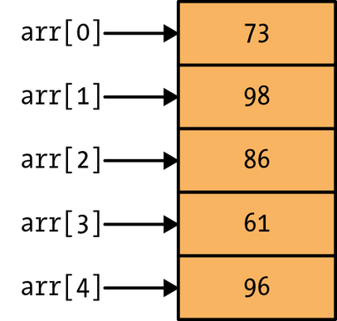
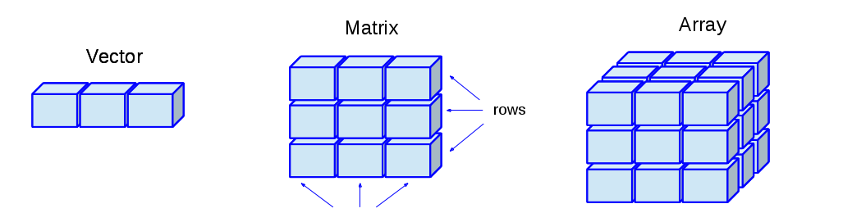
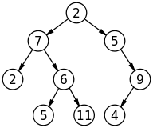
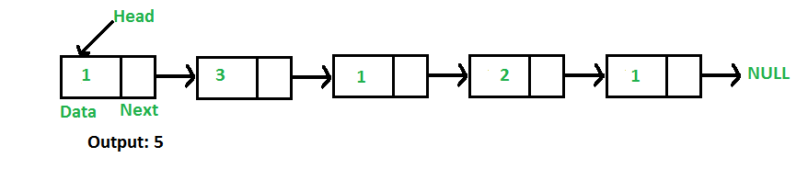

Slide 5
Lista encadenada (Linked Lists)
La mayoría de las estructuras de datos dinámicas están basadas en las listas encadenadas. Una lista encadenada está compuesta por una colección de nodos interconectados.
Cada nodo contiene:
Información (de cualquier tipo de dato)
Referencia al siguiente nodo
Al conectar una lista de nodos a través de referencias al siguiente nodo, logramos generar una lista encadenada.

Slide 6
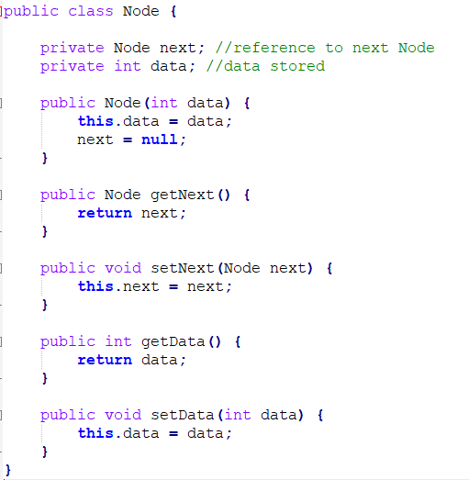
Clase Node
Ejemplo de implementación de la clase Node.
Esta clase almacena una lista encadenada variables de tipo entero (int).
Otras implementaciones pueden almacenar otros tipos de datos.

Slide 7
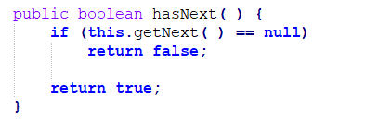
Clase Node hasNext( )
El método hasNext() nos permitirá verificar si el nodo consultado tiene una referencia a un siguiente nodo.

Slide 8
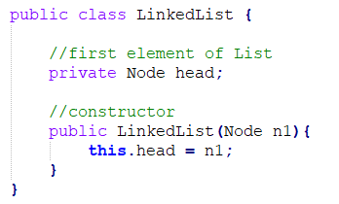
Clase LinkedList
La variable “head” almacena la referencia al primer elemento de la lista encadenada.
Cada elemento subsecuente se encarga de almacenar la referencia al siguiente elemento.

Slide 9
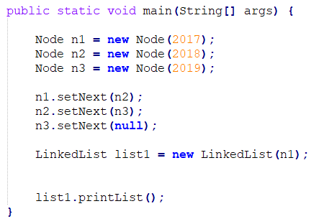
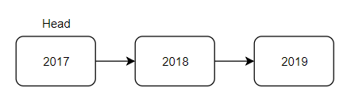
Ejemplo
Instanciar una lista encadenada de 3 elementos.

Slide 10
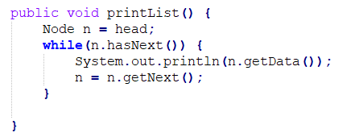
Iterar / Imprimir una Lista
Para recorrer cada elemento, comenzamos siempre en el elemento head. A partir de ahí, vamos avanzando actualizando el valor de la variable utilizando el método getNext( ).
¿Cómo sabemos que ya terminamos de recorrer una lista? La ejecución del método hasNext( ) nos retornaría un valor false.

Slide 11
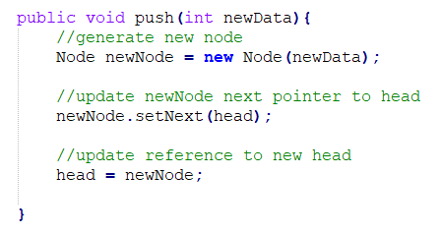
push( int data)
Método que sirve para insertar un nuevo elemento a la lista encadenada.
Instanciar un nuevo nodo.
Apuntar next del nuevo nodo a la referencia head
Actualizar la variable head de la lista
Operación O(1)

Slide 12
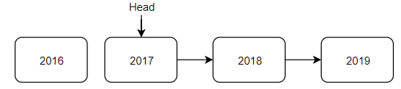
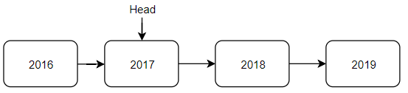
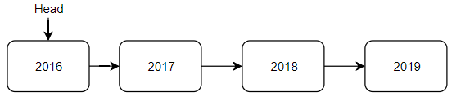
push( )
Paso 1: Instanciamos un nuevo nodo
Paso 2: Actualizamos la referencia del nuevo nodo a la cabeza anterior
Paso 3: Actualizamos la referencia a la cabeza

Slide 13
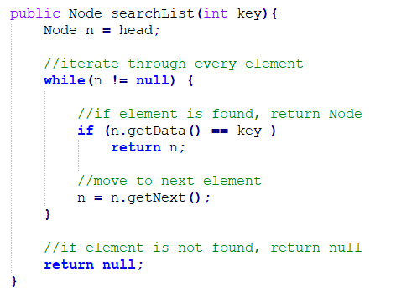
search(int key)
Recorremos cada elemento de la Lista Encadenada hasta que encontremos el elemento que buscamos.
Avanzamos a través de actualizar el apuntador Node n.
Operación O(n)

Slide 14
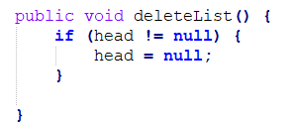
deleteList( )
Para eliminar la lista, completa, simplemente asignamos la variable head a null.
Operación O(1)

Slide 15
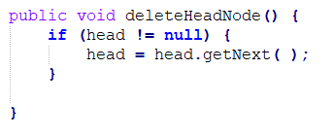
deleteHeadNode( )
Eliminar el primer elemento de la lista encadenada.
Actualizar head al valor de head.getNext( ).

Slide 16
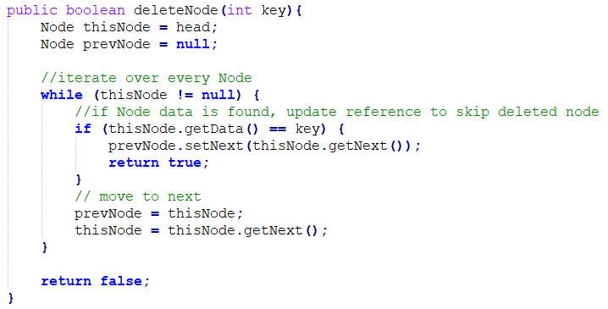
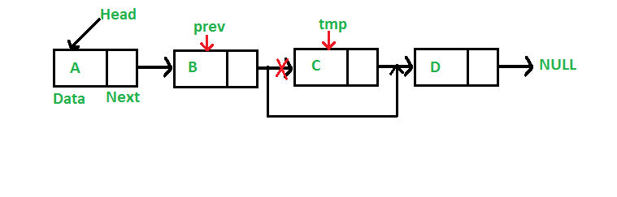
deleteNode( int key)
Elimina la primera coincidencia del objeto buscado.
Iteramos sobre la lista actualizando las variables thisNode y prevNode.
Si encontramos el elemento a eliminar, actualizamos la referencia de tal manera que “saltemos” el nodo no deseado.

Slide 17
Listas Encadenadas vs Arreglos
Listas Encadenadas
Tamaño variable
Búsqueda lineal siempre O(n)
Acceso siempre a través de iteración
Se requiere almacenar la información y una referencia a un Nodo, lo que consume más memoria.
Crecimiento dinámico de la estructura
Arreglos
Tamaño definido durante instanciación
Búsqueda binaria
Acceso desfasado mediante índices
Eficiente en memoria
Agregar un elemento cuando se agotan el espacio reservado de memoria es muy ineficiente.

